Slide 1
Электротехника
Москва, 2025-2026
ФИО преподавателя: Микаева Светлана Анатольевна
e-mail: mikaeva_s@mirea.ru

Slide 2
1. Электрические цепи постоянного тока.

Slide 3

1.9 Метод преобразований
Последовательное соединение.
Если несколько элементов соединены один за другим и по ним проходит один и тот же ток, то они образуют одну ветвь, а соединение таких элементов называется последовательным.
Рис. 1.7. Последовательное соединение резисторов.
По закону Ома можно записать:
U1 = I R1, U2 = I R2, U3 = I R3,
тогда напряжения будут пропорциональны величинам сопротивлений:
U1 : U2 : U3 = R1 : R2 : R3 (1.21)

Slide 4
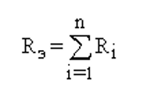
Ряд последовательно соединённых сопротивлений можно заменить эквивалентным сопротивлением Rэ, не изменяющим ток в цепи при неизменном напряжении U.
По второму закону Кирхгофа можно записать:
U1 / I + U2 / I + U3 / I = U / I,
R1 + R2 + R3 = Rэ.
(1.22)

Slide 5
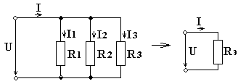
Параллельное соединение.
Параллельным соединением называется такое, когда к одним и тем же узлам присоединены несколько элементов.
При параллельном соединении ко всем резисторам приложено одинаковое напряжение U.
Рис. 1.8. Параллельное соединение резисторов.

Slide 6

Введём понятие проводимости, величины обратной сопротивлению
G = [1/Ом] = [См].
По закону Ома можно записать:
I1 = U / R1 = U G1, I2 = U / R2 = U G2, I3 = U / R3 = U G3,
тогда токи будут пропорциональны величинам проводимостей параллельных цепей:
I1 : I2 : I3 = 1 / R1 : 1 / R2 : 1 / R3 = G1 : G2 : G3. (1.23)
Ряд параллельно соединённых сопротивлений можно заменить эквивалентным сопротивлением Rэ, сила тока в котором равна сумме токов в отдельных параллельных ветвях:
1 / Rэ = 1 / R1 : 1 / R2 : 1 / R3 = G1 : G2 : G3 = Gэ, (1.24)
(1.25)

Slide 7
Частные случаи.
1. При параллельном соединении двух сопротивлений величина эквивалентного сопротивления Rэ будет равна:
Rэ = (R1 R2) / (R1 + R2). (1.26)
2. При параллельном соединении нескольких одинаковых сопротивлений величина эквивалентного сопротивления Rэ будет равна:
Rэ = R / n, (1.27)
где n – число параллельно включённых одинаковых сопротивлений.

Slide 8
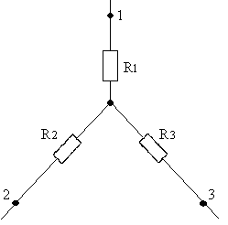
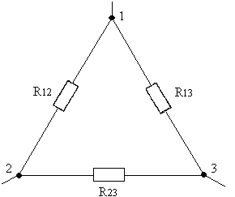
Преобразование схемы «звезда» в «треугольник» и обратно.
Электрическая цепь «звезда» с сопротивлениями R1, R2, R3, может быть преобразована в эквивалентную электрическую цепь «треугольник» с сопротивлениями R12, R13, R23 и обратно.
Рис. 1.9. Схемы «звезда» и «треугольник».

Slide 9
Из звезды в треугольник:
R12 = R1 + R2 + (R1 R2) / R3,
R13 = R1 + R3 + (R1 R3) / R2,
R23 = R2 + R3 + (R2 R3) / R1, (1.28)
или
G12 = (G1 G2) / (G1 + G2 + G3),
G13 = (G1 G3) / (G1 + G2 + G3),
G23 = (G2 G3) / (G1 + G2 + G3). (1.29)
Из треугольника в звезду:
R1 = (R12 R13) / (R12 + R13 + R23),
R2 = (R12 R23) / (R12 + R13 + R23),
R3 = (R13 R23) / (R12 + R13 + R23). (1.30)

Slide 10
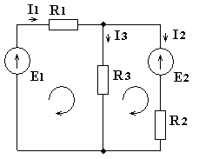
1.10 Методы расчета электрических цепей постоянного тока
Метод Кирхгофа.
При решении задач данным методом в качестве неизвестных величин выбираются токи в ветвях.
Если цепь содержит p – ветвей, q – узлов, все величины эдс, напряжений и элементов цепи известны, а необходимо определить p - токов ветвей, то по первому закону Кирхгофа составляется q – 1 уравнений, а по второму закону Кирхгофа составляется остальные p – (q – 1) уравнений.
Рис.1.10. Двухконтурная электрическая схема.

Slide 11
При расчёте данной электрической схемы число узлов q = 2, а число ветвей p = 3, поэтому необходимо составить одно уравнение по I закону Кирхгофа и два уравнения по II закону Кирхгофа.
Произвольно направляем токи I1, I2 и I3 во всех ветвях и выбираем направление обхода ветвей (например, по часовой стрелке).
При записи уравнений по II закону Кирхгофа со знаком «–» берут эдс и токи, направление которых не совпадает с выбранным.
По I закону Кирхгофа:
I1 = I2 + I3. (1.31)
По II закону Кирхгофа:
Е1 = I1 R1 + I3 R3,
– Е2 = I2 R2 – I3 R3. (1.32)
Решая совместно уравнения (1.31) и (1.32), находим токи I1, I2 и I3 во всех ветвях. В случае, если значение полученного тока в ветви окажется со знаком «–», истинное направление тока в этой ветви будет противоположным первоначально выбранному.

Slide 12
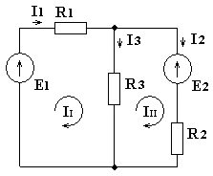
Метод контурных токов.
При решении задач данным методом в качестве неизвестных величин вводятся так называемые контурные токи, замыкающиеся на независимых контурах. Данный метод применяется в случае, когда число независимых контуров значительно меньше числа ветвей.
Рис.1.11. Двухконтурная электрическая схема.

Slide 13
Выделяем контура и вводим произвольно (например, по часовой стрелке) направление контурных токов II и III.
Запишем уравнения для каждого контура согласно II закону Кирхгофа:
Е1 = II (R1 + R3) – III R3,
– Е2 = III (R2 + R3) – II R3. (1.33)
Решив известными методами полученную систему уравнений, найдём численные значения контурных токов II и III.
По полученным значениям контурных токов II и III найдём искомые токи I1, I2 и I3 в ветвях:
I1 = II,
I2 = III,
I3 = II – III.
Найденные численные значения токов в ветвях можно проверить, составив уравнения по I закону Кирхгофа:
I1 = I2 + I3.

Slide 14
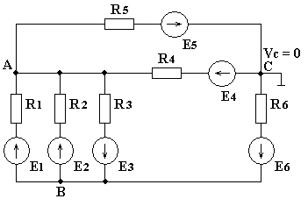
Метод узловых напряжений.
При решении задач данным методом в качестве неизвестных величин находим напряжения узлов относительно одного узла, напряжение которого принимается за нуль.
Рис.1.12. Четырёхконтурная электрическая схема.

Slide 15
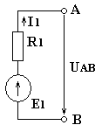
Метод узловых напряжений применяется в случае, когда число узлов в схеме значительно меньше числа ветвей и числа независимых контуров. При числе узлов «n» составляется (n – 1) уравнение.
Выделим первую ветвь и замкнём её напряжением UAB
Запишем уравнение по II закону Кирхгофа:
Е1 = I1 R1 + UAB,
откуда
I1 = (Е1 – UAB) / R1 = (Е1 – UAB) G1.
Учитывая, что UAB = VA - VB, получим:
I1 = [Е1 – (VA – VB)] G1.
Рис.1.13. Выделенная первая ветвь четырёхконтурной электрической схемы.

Slide 16
Направив токи I1, I2, I3, I4, I5 в узел «А» и аналогично составляя уравнения для всех остальных ветвей, получим:
I1 = [Е1 – (VA – VB)] G1,
I2 = [Е2 – (VA – VB)] G2,
I3 = [– Е3 – (VA – VB)] G3,
I4 = [Е4 – (VA – VС)] G4,
I5 = [– Е5 – (VA – VС)] G5,
По закону Кирхгофа для узла «А» запишем:
I1 + I2 + I3 + I4 + I5 = 0,
или подставляя значения токов в ветвях, окончательно для узла «А» получим:
Е1G1+Е2G2–Е3G3+Е4G4–Е5G5=VA(G1+G2+G3+G4+G5)– VB(G1+G2+G3)–VС(G4+G5). (1.34)
Аналогично для узла «В» можно записать:
–Е1G1–Е2G2+Е3G3+Е6G6 =VВ(G1+G2+G3+G6)–VА(G1+G2+G3)– VСG6. (1.35)

Slide 17
Методика составления уравнений для узла «А».
В левой части уравнения записывается алгебраическая сумма произведений проводимостей ветвей, сходящихся в узел «А» на э.д.с. этих ветвей (со знаком «+» берутся э.д.с., направленные в узел «А»).
В правой части уравнения записывается произведение потенциала узла «А» на сумму проводимостей ветвей, сходящихся в этот узел, минус произведение потенциалов остальных узлов на сумму проводимостей ветвей, соединяющих эти узлы с выбранным узлом «А».

Slide 18
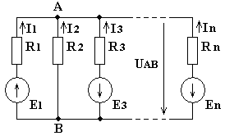
Метод двух узлов.
Метод применяется для расчёта электрических цепей с двумя узлами, между которыми включены активные и пассивные ветви. При использовании данного метода по расчётной формуле определяют напряжение между узлами, называемое узловым напряжением UAB, а затем по закону Ома рассчитывают токи в ветвях.
Рис.1.14. Электрическая цепь с двумя узлами.

Slide 19
Найдём узловое напряжение UAB:
UAB = (Е1 G1 – Е3 G3 + … – Еn Gn) / (G1 + G2 + G3 + … + Gn). (1.36)
После этого расчет токов по этому методу становится достаточно простым:
I1 = (Е1 – UAB) G1,
I2 = – UAB G2,
I3 = (– Е1 – UAB) G3,
…………………..
In = (– Еn – UAB) Gn. (1.37)
Правило составления уравнения (1.36).
1. Если э.д.с. Еn направлена к узлу «А», то произведение Еn Gn записывается со знаком «+».
2. В знаменателе выражения (1.36) суммируются проводимости всех ветвей, независимо от наличия в них эдс.

Slide 20
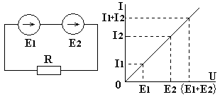
Метод суперпозиции (наложения) токов.
В любой ветви с линейными сопротивлениями ток равен алгебраической сумме частичных токов, создаваемых в этой ветви всеми поочерёдно действующими э.д.с. Метод позволяет свести расчёт разветвленной цепи с несколькими источниками к нескольким расчётам этой же цепи с одним источником в каждом расчёте.
Методика расчёта.
1. Поочерёдно рассматриваем действие одной э.д.с., при замыкании накоротко всех остальных э.д.с. и размыкании всех источников тока, при этом оставляя в электрической цепи внутренние сопротивления всех источников.
2. Рассчитываем токи в ветвях от действия этой э.д.с.
3. Действительные токи ветвей находим алгебраическим суммированием токов, вызываемых в ветви каждой из э.д.с. в отдельности.
Рис.1.15. Расчёт электрической цепи методом суперпозиции токов.

Slide 21
Спасибо за внимание!

